Slide 1

SETEMBRO|2025

Slide 2

SETEMBRO|2025
Levantamento mensal da Serasa que apresenta o cenário de endividamento no Brasil e a renegociação de dívidas e ofertas disponíveis no Serasa Limpa Nome. Confira os destaques regionais, com perfil e principais segmentos.

Slide 3


Slide 4

R$ 812
SETEMBRO|2025
VALOR MÉDIO DOS
ACORDOS FECHADOS
+ de
R$ 12,8 bilhões
79,1 mi
R$ 6.274,82
EM DESCONTOS CONCEDIDOS
INADIMPLENTES
VALOR MÉDIO POR PESSOA
+ 0,40%
+0,11%
313 mi
R$ 1.584,52
DÍVIDAS
VALOR MÉDIO DE CADA DÍVIDA
+0,12%
+0,40%
R$ 496 bi
VALOR TOTAL DAS DÍVIDAS
+0,52%
FONTE: SERASA | SETEMBRO 2025
EVOLUÇÃO EM COMPARAÇÃO COM O MÊS ANTERIOR.​

Slide 5

SETEMBRO|2025
MILHÕES
FONTE: SERASA | SETEMBRO 2025

Slide 6
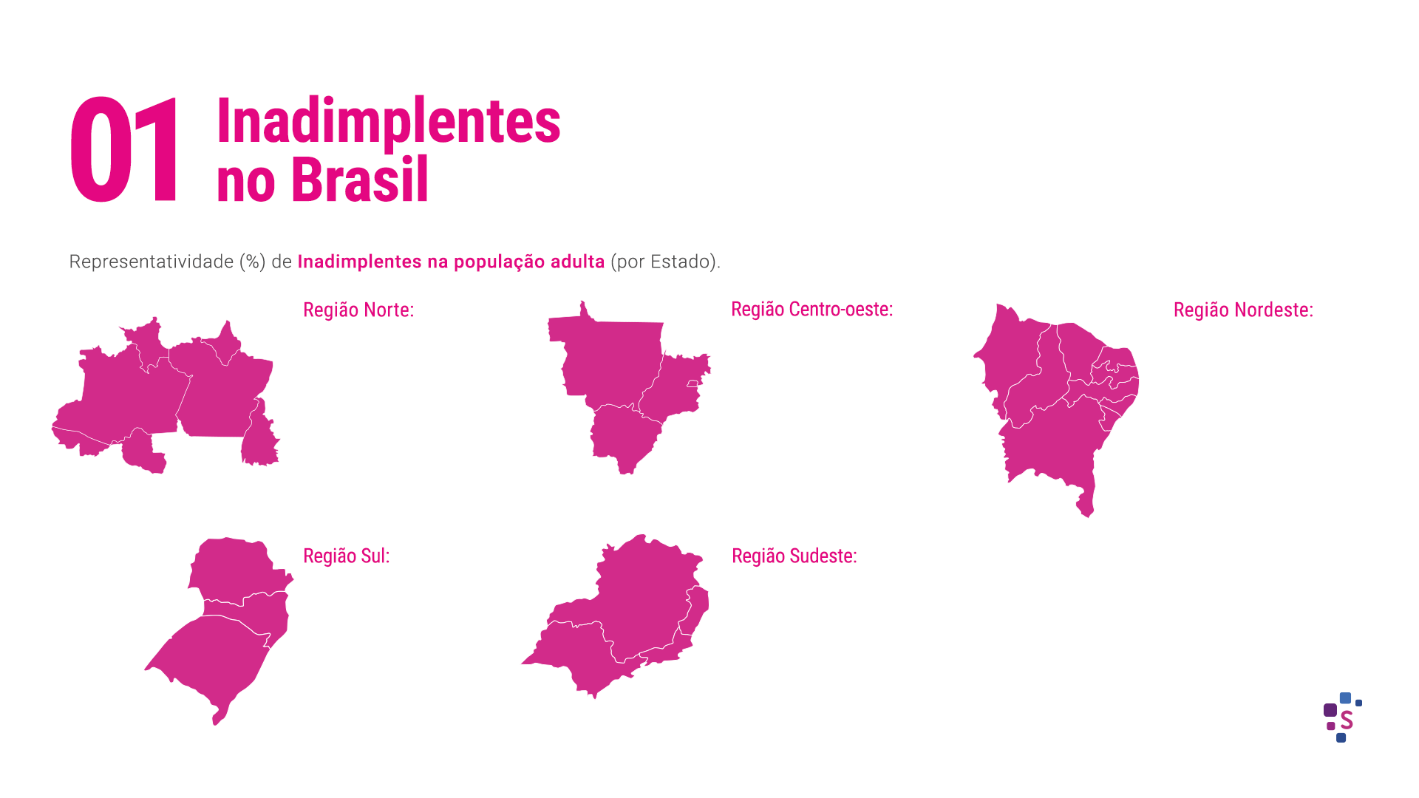
SETEMBRO | 2025
AM
57,31%
MT
51%
MA
45,45%
AC
47,12%
MS
56,39%
PI
39,74%
RR
51,69%
GO
45,96%
BA
43,56%
RO
49,87%
DF
61,05%
CE
52,33%
PA
46,48%
PE
49,65%
AP
64,36%
RN
48,84%
TO
52,30%
PB
44,09%
AL
46,46%
SE
43,60%
PR
43,21%
SP
52,01%
SC
38,17%
MG
45,09%
RS
43,89%
RJ
57,23%
ES
42,16%
FONTE: SERASA | SETEMBRO 2025

Slide 7

SETEMBRO | 2025
AP
DF​
AM
RJ
MS
CE
TO ​
​SP
RR
MT
64,36%
61,05%
57,31%
57,23%
56,39%
52,33%
52,30%
52,01%
51,69%
51,00%
RO
PE
RN
AC
PA
AL
GO
MA
MG
PB
49,87%
49,65%
48,84%
47,12%
46,48%
46,46%
45,96%
45,45%
45,09%
44,09%
RS
SE
BA
PR
ES
PI
SC
43,89%
43,60%
43,56%
43,21%
42,16%
39,74%
38,17%
TOTAL BRASIL:
48,47%​​​
da população
FONTE: SERASA | SETEMBRO 2025

Slide 8
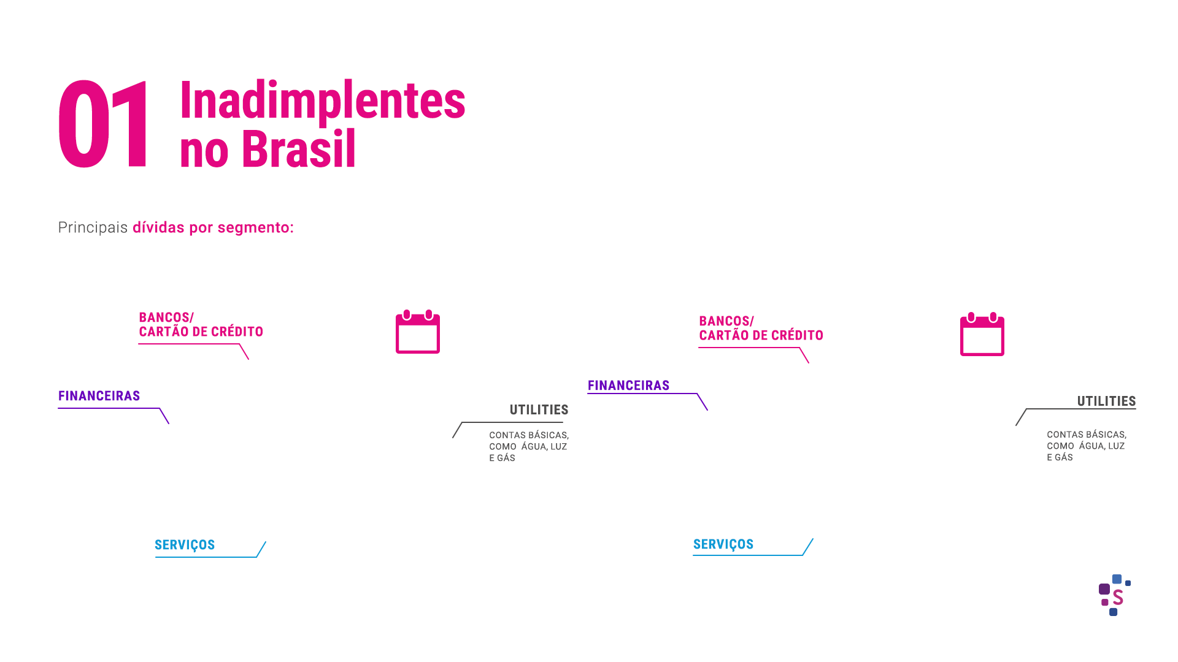
SETEMBRO | 2025
SETEMBRO
AGOSTO
27,0%
27,3%
19,5%
19,9%
21,3%
20,8%
11,5%
11,9%
FONTE: SERASA | SETEMBRO 2025

Slide 9

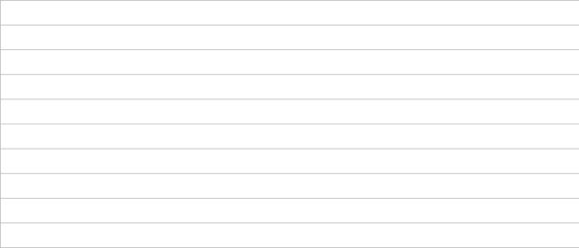



SETEMBRO | 2025
Perfil dos Inadimplentes:
Faixa etária de inadimplentes:
Gênero dos inadimplentes:
100%
90%
80%
70%
60%
50%
40%
30%
20%
10%
50,4%
49,6%
18 a 25 anos
26 a 40 anos
41 a 65 anos
Acima de 65 anos
11,3%
33,8%
35,4%
19,5%
17,4%
FONTE: SERASA | SETEMBRO 2025

Slide 10


Slide 11
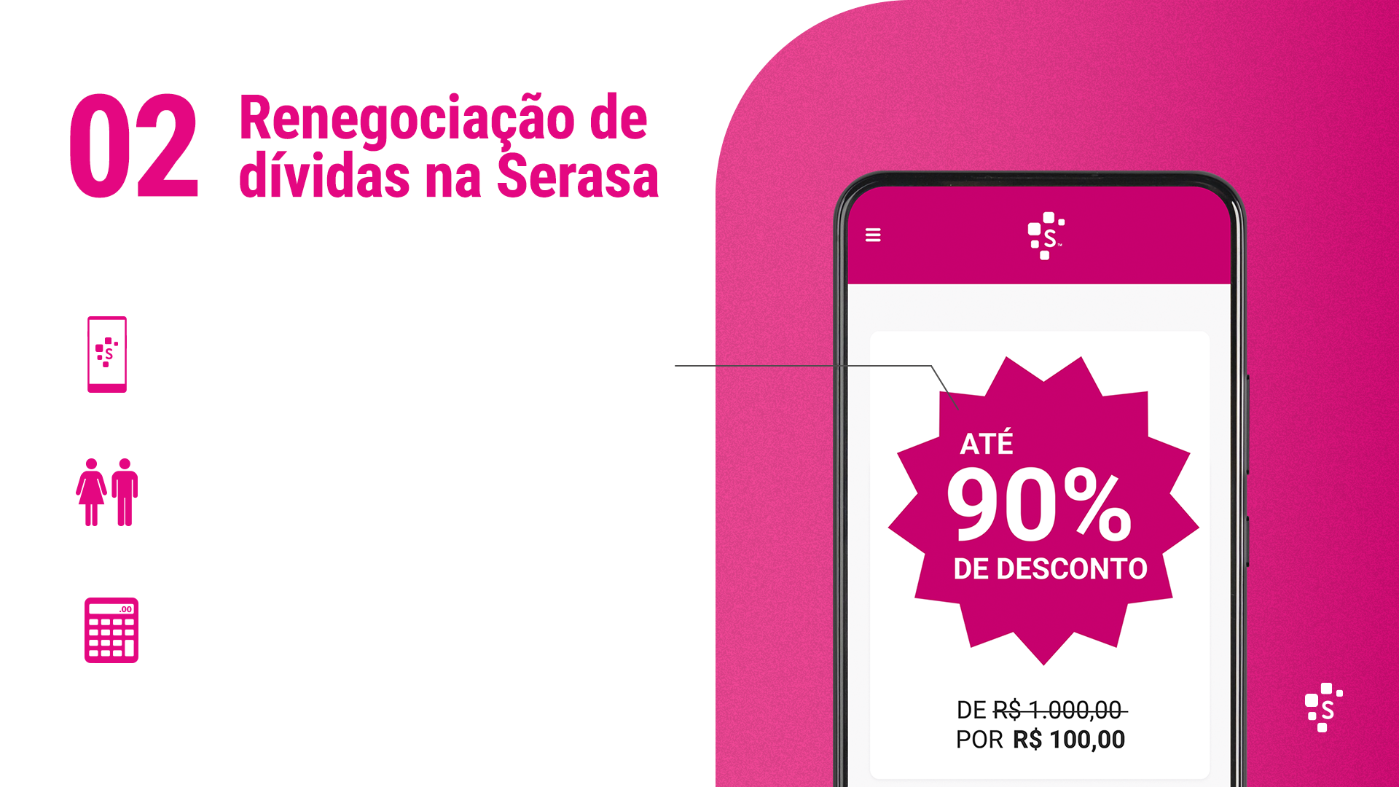
SETEMBRO|2025
3.696.119
+ de R$ 12,8
bilhões​
TOTAL DE ACORDOS
FECHADOS NO SERASA
LIMPA NOME
TOTAL DE DESCONTOS CONCEDIDOS NO SERASA LIMPA NOME
2.855.849
TOTAL DE CLIENTES
QUE FECHARAM
ACORDOS NO SERASA
LIMPA NOME
R$ 812
VALOR MÉDIO
DOS ACORDOS FECHADOS NO SERASA LIMPA NOME
FONTE: SERASA | SETEMBRO 2025

Slide 12

SETEMBRO|2025
MILHÕES
FONTE: SERASA | SETEMBRO 2025

Slide 13
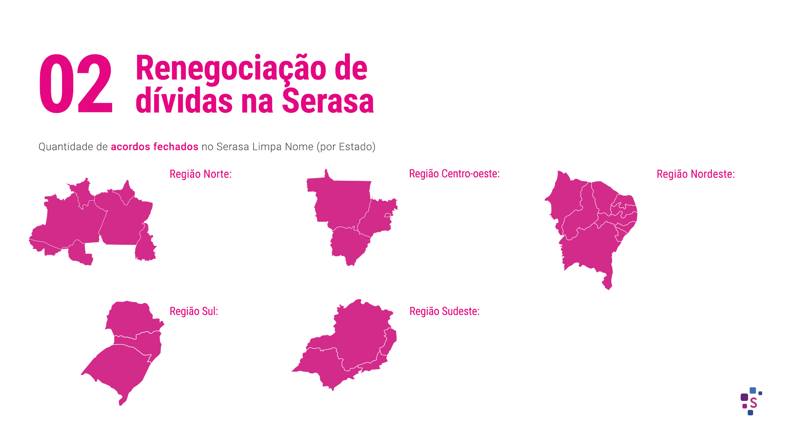
SETEMBRO | 2025
AM
71.930
MT
69.617
MA
87.473
AC
15.266
MS
57.728
PI
44.369
RR
11.112
GO
121.400
BA
208.646
RO
28.445
DF
64.930
CE
153.700
PA
124.833
PE
136.708
AP
15.212
RN
63.766
TO
20.944
PB
58.137
AL
50.748
SE
32.982
PR
200.184
SP
1.046.329
SC
123.808
MG
290.431
RS
165.541
RJ
324.741
ES
63.564
FONTE: SERASA | SETEMBRO 2025

Slide 14
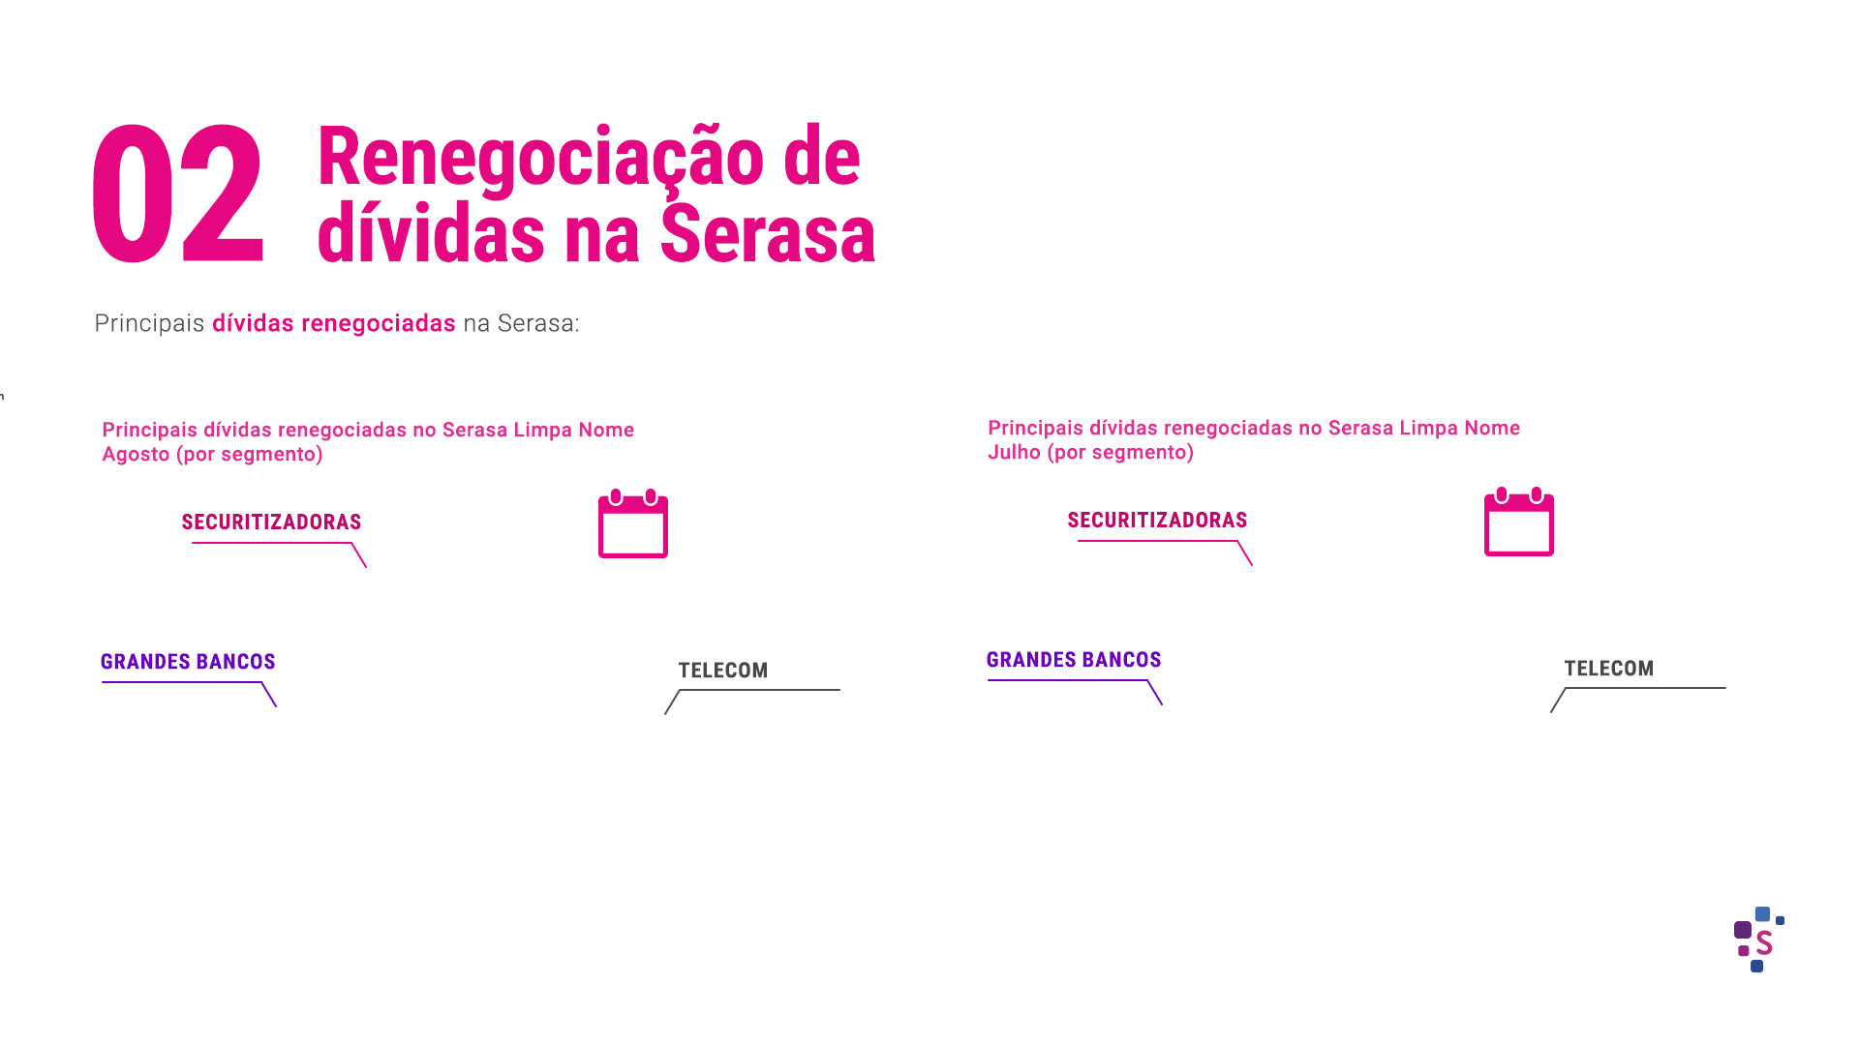
SETEMBRO | 2025
SETEMBRO
AGOSTO
20,1%
21,3%
10,4%
10,9%
9,9%
11,6%
FONTE: SERASA | SETEMBRO 2025

Slide 15


SETEMBRO | 2025
Perfil dos consumidores que negociaram na Serasa:
Gênero:
Faixa etária :
55,8%
44,2%
18 a 25 anos
25 a 30 anos
30 a 40 anos
40 a 50 anos
50 a 65 anos
Acima de 65
15,7%
17%
30,5%
21,7%
13%
2,1%
FONTE: SERASA | SETEMBRO 2025

Slide 16


Slide 17
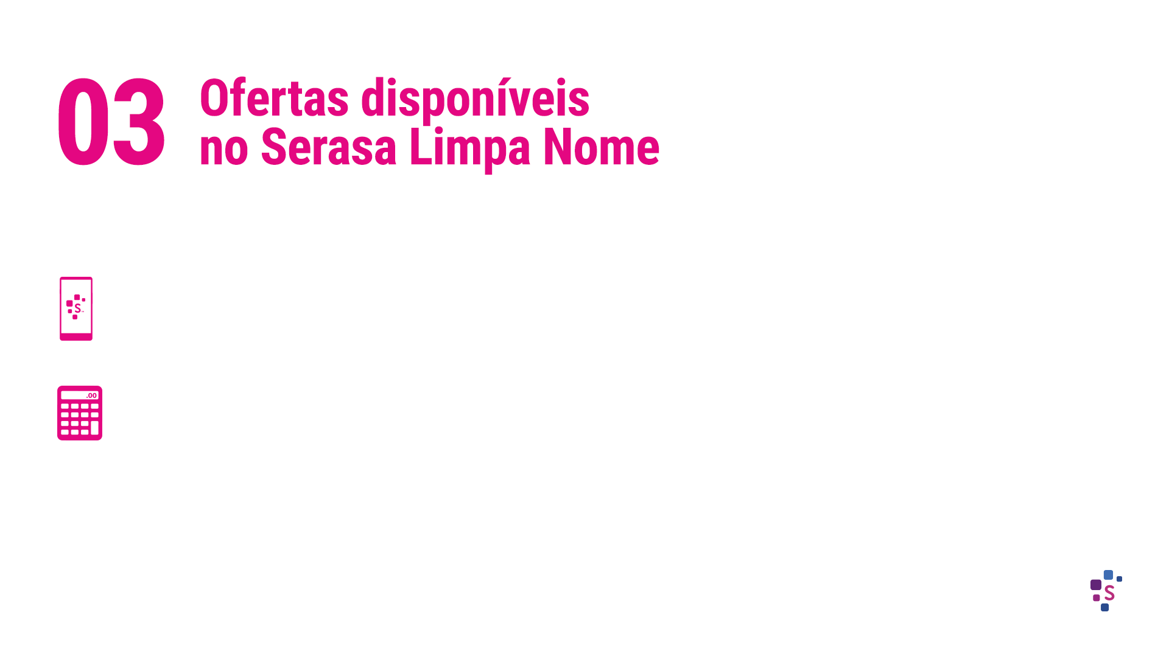
SETEMBRO | 2025
NOVEMBRO | 2024
Volume (%) de ofertas disponíveis no Serasa Limpa Nome por faixa de valor
633 milhões
Faixa de ofertas
52,4%
QUANTIDADE DE OFERTAS
DISPONÍVEIS NO SERASA
LIMPA NOME
+ de R$ 1 trilhão
20,7%
VALOR TOTAL EM OFERTAS
DISPONÍVEIS NO SERASA
LIMPA NOME
Quantidade de ofertas
11,5%
9,4%
6%
Até R$ 50,00
De R$ 50,00
a R$ 100,00
De R$ 100,00
a R$ 1.000,00
De R$ 1.000,00
a R$ 5.000,00
Acima
R$ 5.000,00
FONTE: SERASA | SETEMBRO 2025

Slide 18
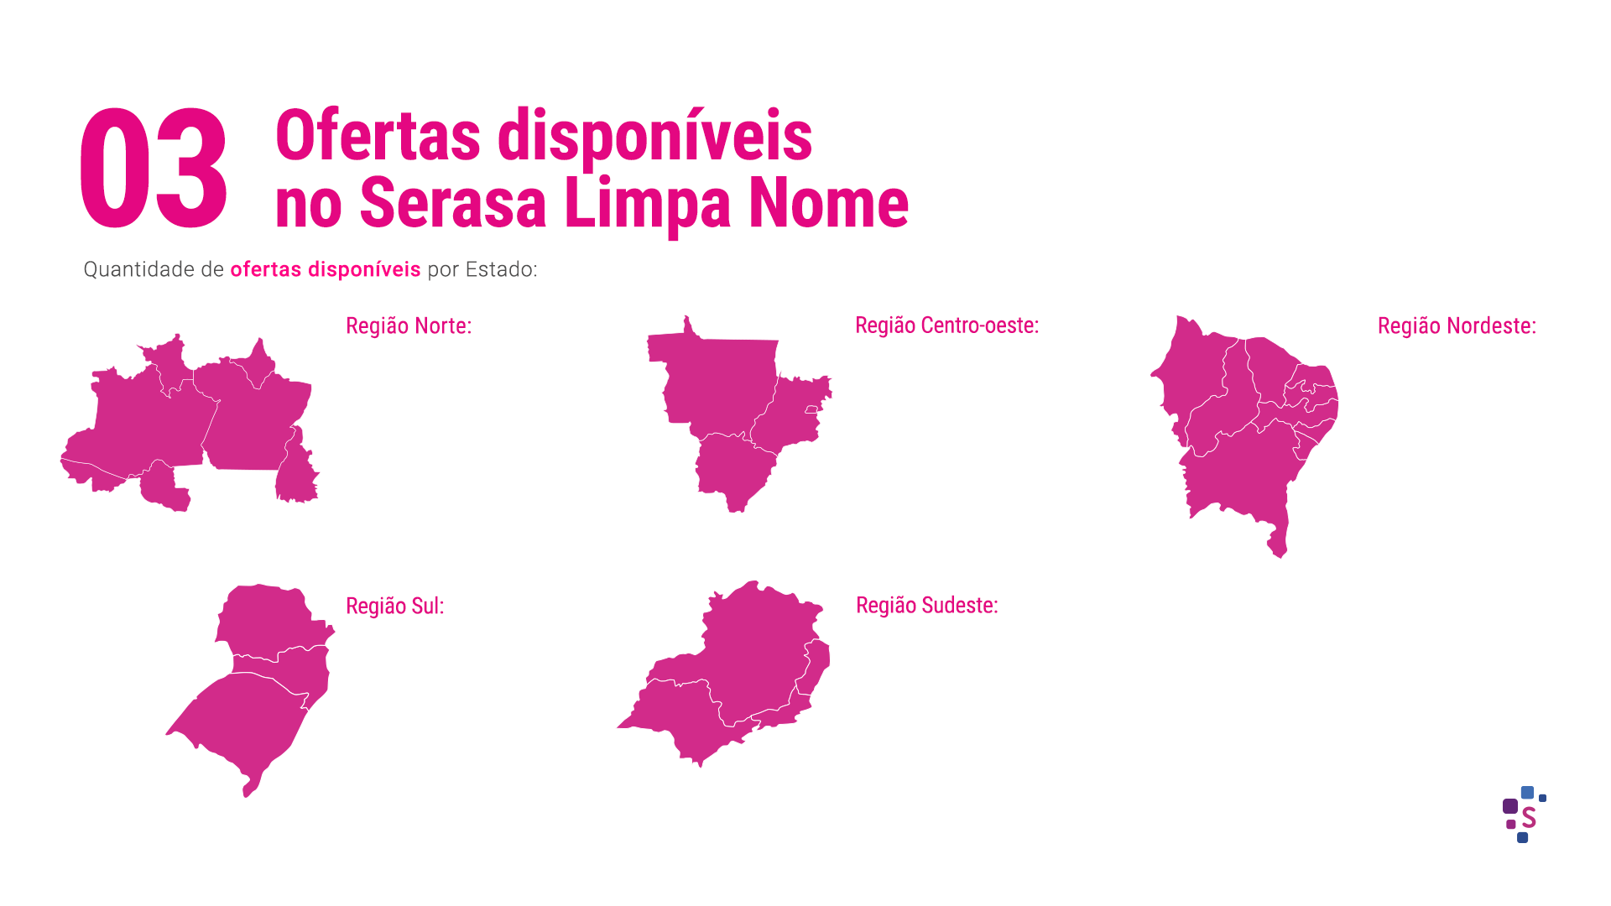
SETEMBRO | 2025
AM
11.141.670
MT
10.617.964
MA
10.381.374
AC
2.205.748
MS
10.147.687
PI
5.516.464
RR
1.531.649
GO
20.959.688
BA
35.731.977
RO
4.107.474
DF
13.283.453
CE
24.116.216
PA
16.234.443
PE
24.031.658
AP
2.204.804
RN
10.022.106
TO
2.745.871
PB
9.900.092
AL
7.781.607
SE
5.537.230
PR
34.887.148
SP
193.624.998
SC
20.804.220
MG
48.026.033
RS
28.606.956
RJ
65.069.787
ES
10.267.101
FONTE: SERASA | SETEMBRO 2025

Slide 19


SETEMBRO|2025
10%
37,9%
10,9%
4%
FONTE: SERASA | SETEMBRO 2025

Slide 20
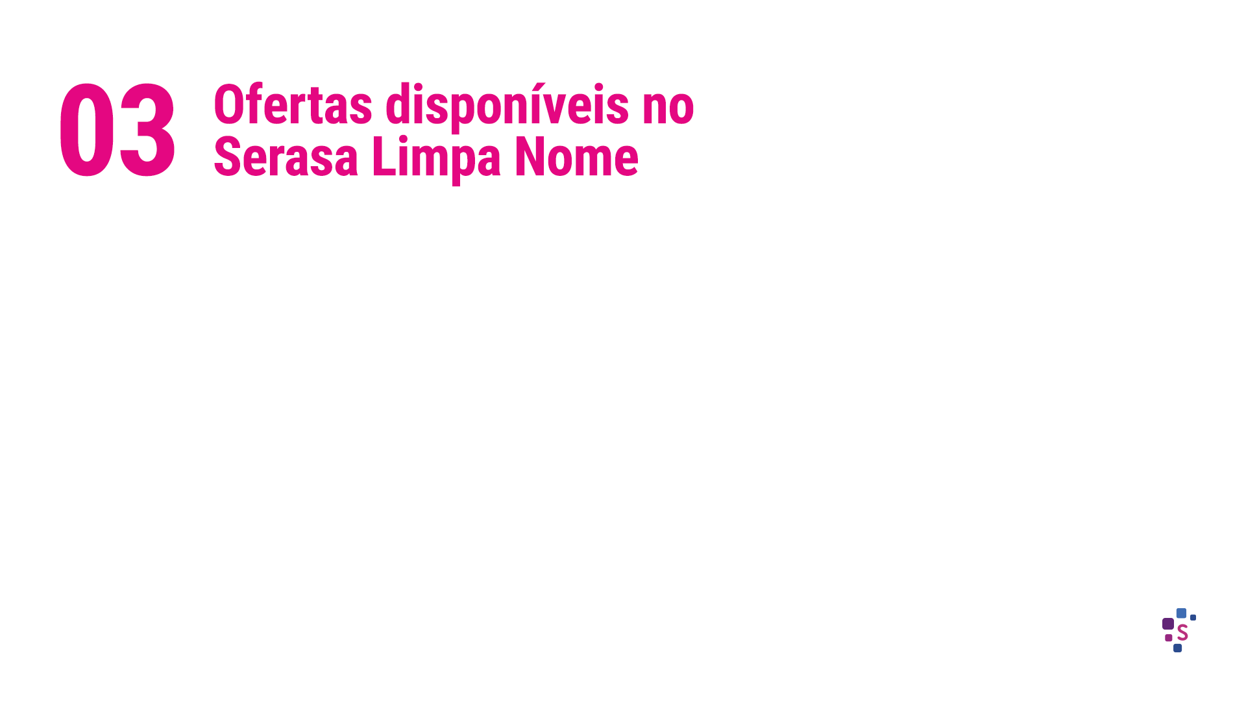
SETEMBRO | 2025
Perfil dos Inadimplentes:
Faixa etária de inadimplentes:
Gênero dos inadimplentes:
50,2%
49,8%
18 a 25 anos
25 a 30 anos
30 a 40 anos
40 a 50 anos
50 a 65 anos
Acima de 65
9,6%
14,5%
32,1%
26,3%
15,6%
2%
FONTE: SERASA | SETEMBRO 2025

Slide 21


Slide 22


